Slide 1

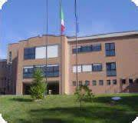
Iscriversi al liceo James Joyce

Slide 2

Auguro ai futuri studenti e alle future studentesse un cammino di formazione illuminato dall’entusiasmo e dalla passione per lo studio, così come prevede l’etimologia di questa splendida parola. D’ora in poi, con l’aiuto dei docenti e dei compagni, tesserete il vostro destino, scegliendo un percorso formativo specifico. Il vostro filo rosso sarà la cultura, che vi aiuterà ad uscire dal labirinto dell’incertezza. Non scegliete di stare all’ultimo posto, quello confortevole per passare inosservati e per osservare, ma siate protagonisti del vostro futuro!
Prof.ssa Cinzia Scordo
FS Orientamento in entrata
del liceo James Joyce
Ricordati di splendere!

Slide 3

«Ma la vita, prima o poi, fa l’appello, e ci chiama, con nome e cognome, a giustificare la rinuncia a venire alla luce o la mancanza di felicità. Vivere non è girare a vuoto, ma tendere a un fine: c’è vita se la vita ha un senso, attendiamo (verbo composto da tendere e ad) ciò che può rispondere alla nostra incompiutezza, che è la spinta senza cui il presente non diventa mai futuro, e che chiamiamo desiderio. Però l’attesa comporta attenzione (hanno la stessa radice di tendere), grazie alla quale si alimenta il desiderio, fonte di coraggio e iniziativa, e si soffoca la paura, che produce ansia e dipendenze (dal cellulare alle droghe). Dipendere è infatti l’opposto di tendere: chi dipende (pende da) s’aggrappa a qualcosa per paura e non cresce, chi tende, invece, nella vita si lancia intensamente, costi quel che costi. Ma tendere a cosa? A ciò che è intenso (altra parola che viene da tendere): la vita si «intensifica» dove trova ricchezza di senso, cioè dove non solo è custodita, ma si compie un po’ di più e quindi cresce».
Alessandro D’Avenia

Slide 4
Adempimenti dei genitori o esercenti responsabilità genitoriale
Individuazione della scuola d’interesse attraverso «scuola in chiaro»(APP o PORTALE). Codice meccanografico RMPC39000C
Accesso al sito www.istruzione.it/iscrizionionline/ utilizzando le credenziali SPID(sistema pubblico di identità digitale),CIE(carta d’identità elettronica) o eIDAS (electronic Identification Authentication and Signature) per abilitarsi al Servizio Iscrizioni on line. La funzione di attivazione del servizio è stata attivata dalle ore 9:00 del 19 /12/2022
Compilano integralmente la domanda attraverso il modulo online dalle ore 8:00 del 9/01/2023 e la inviano entro le ore 20:00 del 30/01/2023
N.B. Entrambi i genitori devono condividere e dare il consenso

Slide 5
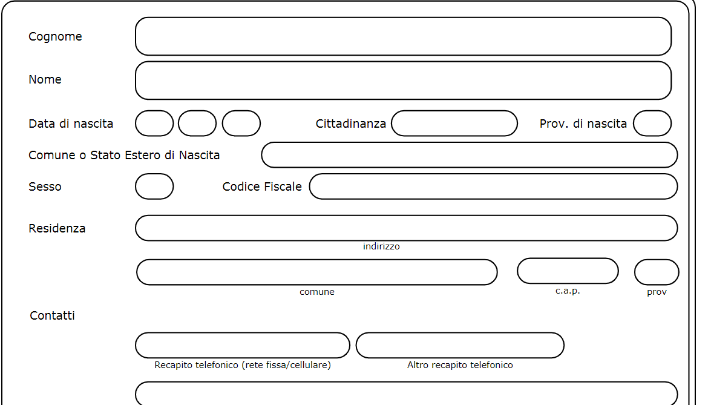
Dati personali
IL LICEO A VOLTE INVIA COMUNICAZIONI IMPORTANTI VIA EMAIL. Per questo vi chiediamo di:
Indicare correttamente email personale di ciascun genitore o tutore, non aziendale, familiare, del figlio o della figlia o di altro membro della famiglia.
Indicare correttamente contatto telefonico personale del genitore o tutore, non di altri parenti.
Informare la scuola di qualsiasi comunicazione ritenuta importante per la tutela del/la neoiscritto/a .

Slide 6
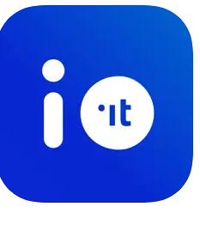

Iter della domanda
Potrete presentare le certificazioni linguistiche all’atto di conferma dell’iscrizione
Il sistema iscrizioni online avvisa in tempo reale, tramite posta elettronica e tramite l’APP IO, riguardo allo stato della domanda e alla registrazione. Anche sul sito ci saranno gli aggiornamenti e le comunicazioni riguardanti l’accoglimento della domanda.
Tra il 31 maggio e il 30 giugno 2023, se lo studente ha scelto di non avvalersi dell’insegnamento della religione cattolica, potrà manifestare la sua preferenza rispetto all'attività alternativa.

Slide 7
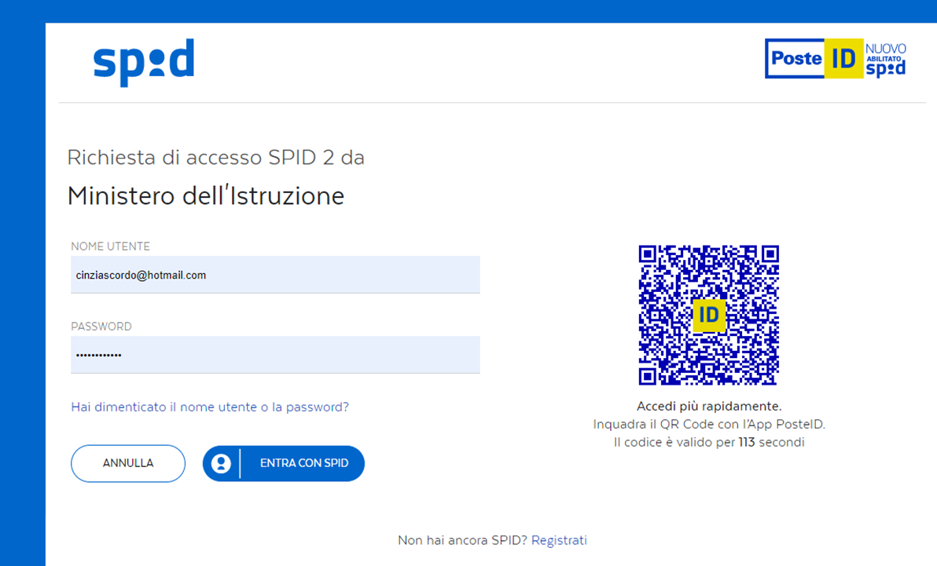

Slide 8
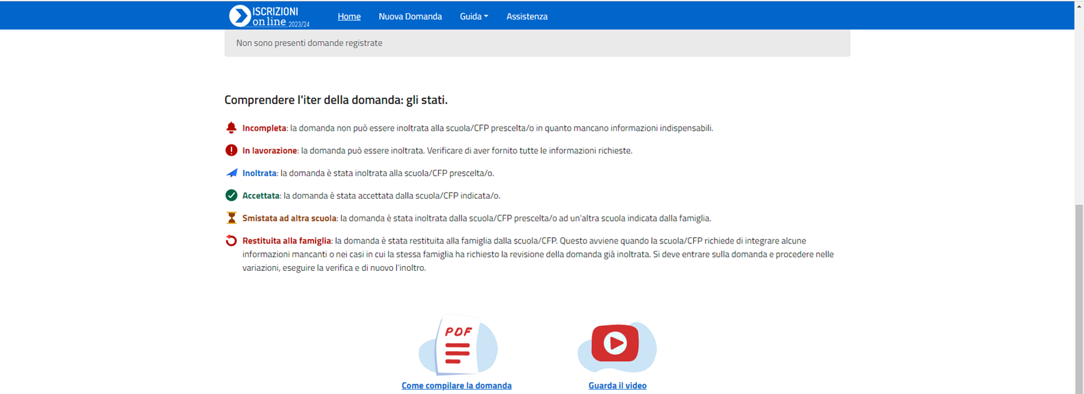

Slide 9
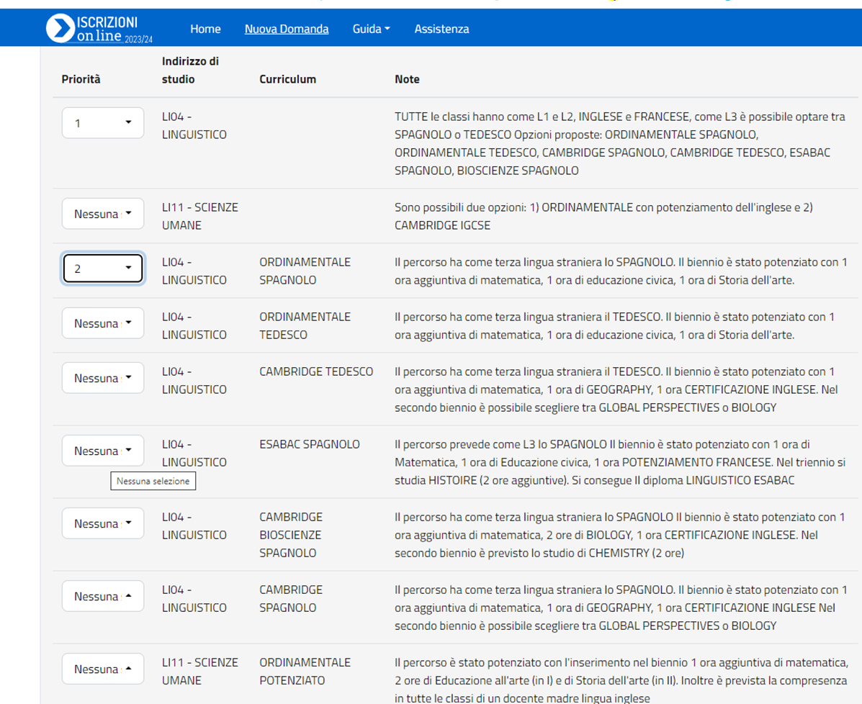

Esempio Linguistico

Slide 10
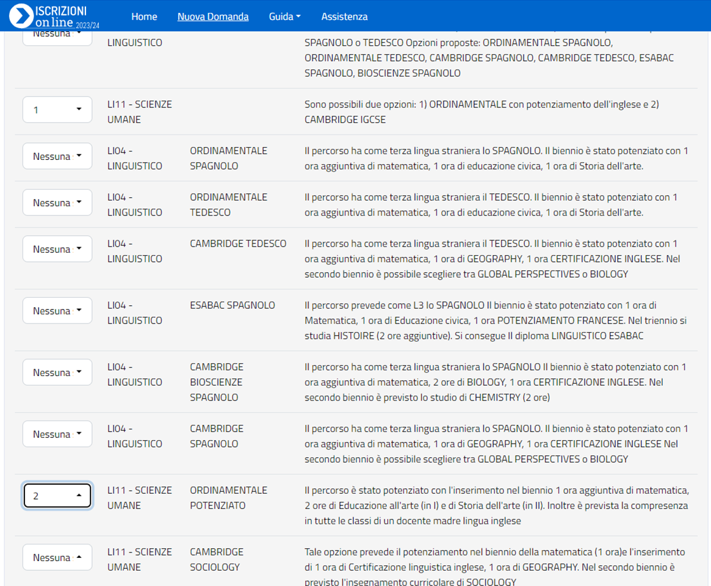

Esempio Scienze Umane

Slide 11
Contributi volontari
CONTRIBUTO SCOLASTICO INTERO € 80,00 entro 30/06 future classi prime
CONTRIBUTO SCOLASTICO RIDOTTO (ISEE< 10 mila €) € 40,00 entro 30/06 future classi prime
Solo classi di Scienze Umane: 60€ annuali per potenziamento di un’ora a settimana con docente madrelingua inglese entro 31/07
RETTA CLASSI CAMBRIDGE IGCSE BIENNIO SCIENZE UMANE e LINGUISTICO : 240€ annuali per sezioni con Geography, 120€ annuali per indirizzo Bioscienze.
Sono state istituite tre borse di studio Cambridge per la migliore media scolastica(per classi prime, seconde e terze)
Sono previste agevolazioni ed esoneri per ISEE <10.000 euro

Slide 12
CRITERI PER LA FORMAZIONE DELLE CLASSI
Nella formazione dei gruppi classe si terranno globalmente presenti le seguenti variabili:
sesso;
eventuali indicazioni dell'équipe psico-pedagogica in particolare per gli alunni con difficoltà di apprendimento e/o comportamento;
valutazione ottenuta nell’Esame di Stato del primo ciclo.
Gli alunni provenienti dallo stesso comune saranno di norma mantenuti nella stessa classe se in numero pari o inferiore a quattro; se maggiori di quattro saranno suddivisi in modo equilibrato.
La Commissione formazione classi terrà conto nel limite del possibile delle richieste delle famiglie. Se due studenti vogliono stare in una stessa classe devono indicarlo reciprocamente.
I minori stranieri soggetti all’obbligo scolastico saranno iscritti alla classe corrispondente all’età anagrafica, salvo che il collegio dei docenti deliberi l’iscrizione ad una classe diversa.

Slide 13
Assegnazione delle sezioni
Formate le classi, si procederà all’estrazione delle lettere delle sezioni da abbinare ai gruppi classe. Il sorteggio sarà pubblico.
Ai fini della terza lingua la scelta della classe è subordinata all’autorizzazione delle sezioni da parte dell’Ambito territoriale. Il criterio di assegnazione è in base all’ordine di presentazione della conferma dell’iscrizione.
Si può richiedere la stessa sezione di un fratello/sorella già iscritto.

Slide 14
E se ci fossero iscrizioni in esubero?
In caso di impossibilità a poter gestire un numero eccessivo di iscrizioni, gli alunni saranno iscritti sulla base del seguente ordine di priorità:
5 punti per alunni provenienti da ARICCIA, ALBANO, GENZANO, LANUVIO, NEMI, CASTELGANDOLFO, MARINO, GROTTAFERRATA, ROCCA PRIORA, ROCCA DI PAPA;
3 punti per alunni provenienti da MONTECOMPATRI, MONTEPORZIO, ARDEA, APRILIA, CIAMPINO e altri comuni;
1 punto se proveniente da Velletri, Frascati e Roma;
3 punti se già frequenta un fratello.
A parità di punti si formulerà una graduatoria in base al punteggio formato dalla MEDIA dei RISULTATI PRIMO QUADRIMESTRE o SECONDO TRIMESTRE della terza media.
Il Liceo è in grado di accogliere complessivamente al massimo 58 classi.
Per le classi ESABAC e per le classi Cambridge, in casi esubero di richieste, si terrà conto del livello di competenza acquisita nella scuola media rispettivamente per il Francese e per l’Inglese.

